Slide 1
Проект 'Полет Шара'
Исполнитель: Арифулин Роберт
Заказчик: Гриц, Александр Жигулев

Slide 2
Условие задачи
В надутый невесомый воздушный шарик (очень прочный) объема V поместили гирьку массой m.
Этот шарик с гирькой самопроизвольно опускается с высоты h в море с максимальной глубиной до 10 км. Как в процессе падения будет меняться вес шарика с гирькой?
Опишите различные сценарии такого падения и изменения веса.

Slide 3
Цели проекта
Изучить задачу
Адаптировать под знания 7-8 класса, упрощая модель
Запрограммировать модель, параллельно исследуя явления и корректируя модель

Slide 4
Зачем нужен мой проект?
Для наглядной демонстрации описанных на уроке явлений при помощи графиков
Возможность откатить расчеты на нужное кол-во шагов, для детального изучения момента
Сохранение результатов в наглядной форме
Моя практика по работе с python и с физическими моделями

Slide 5
Инструмент и альтернативные решения
Инструмент :
Язык Python, т.к. был небольшой опыт работы на нем + есть нужные библиотеки
Pygame + pygame_gui. Просты в использовании при достаточном функционале
Matplotlib для графиков и анимации
Альтернативы:
Найденные варианты не соответствовали требованиям заказчика

Slide 6
Физическая часть

Slide 7
Адаптированная модель. Упрощения
Шар не меняет форму при полете, при этом может сжиматься под давлением воды
Пренебрегаем вращением Земли
Шар, воздух внутри и груз одно целое.
Упрощены расчеты силы удара о воду. Сила удара = сопротивлению среды
Пренебрегаем сопротивлением среды при движении в воде
Пренебрегаем изменением плотности воды от глубины

Slide 8
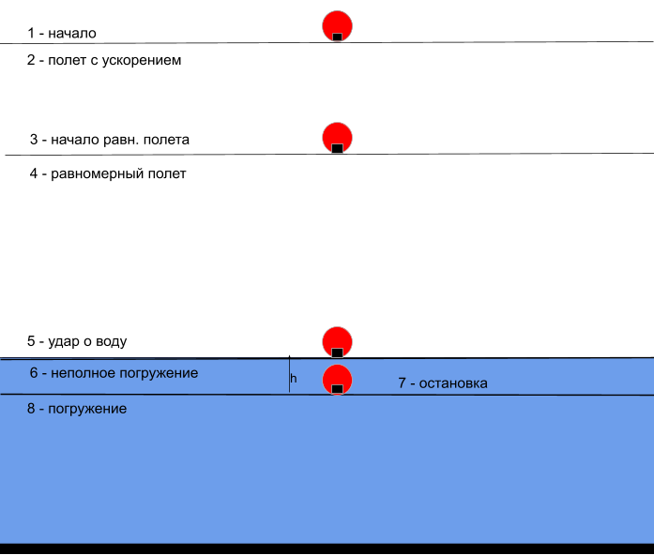
Ключевые точки

Slide 9
Программная часть

Slide 10

Работа Программы
Расчеты
Вывод данных
Настройки
Сохранение полученных результатов

Slide 11
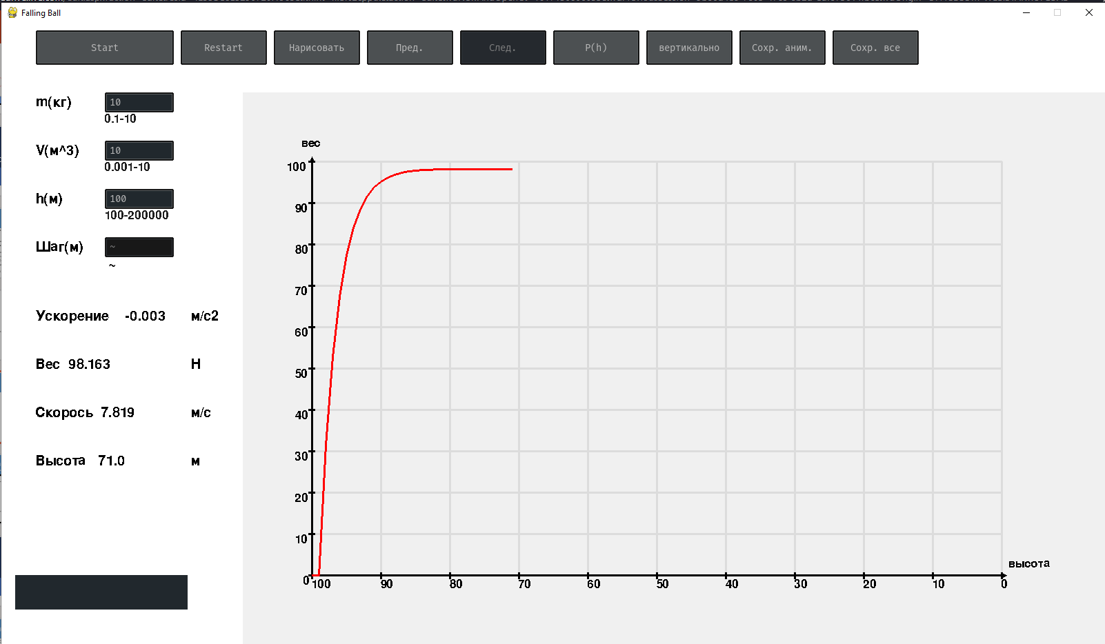
Интерфейс

Slide 12
Настройки
Настройка начальных параметров : массы, объема и высоты
Какой график сейчас выводить и как он повернут
Сохранять или нет анимацию

Slide 13
Расчеты
Каждые x(зависит от высоты) метров рассчитываться нужные данные. Где нужно учитывается предыдущее измерение
Расчеты можно поставить на паузу и изменить начальные параметры
Есть возможность отмотать на предыдущие точки

Slide 14
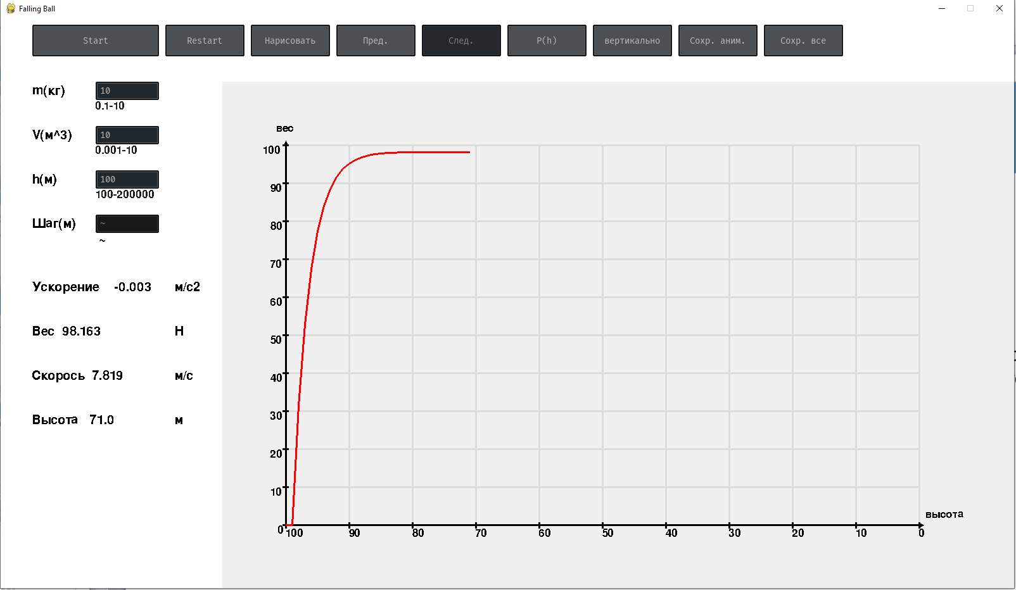
Вывод данных

Slide 15
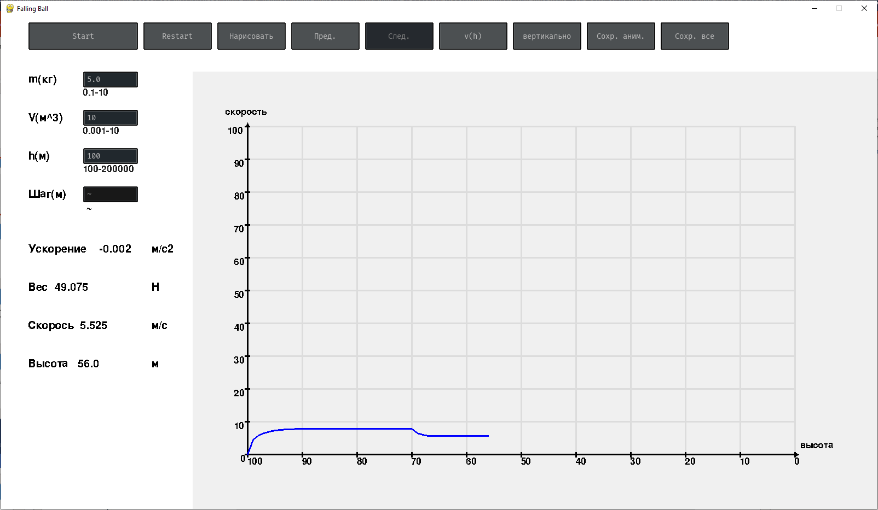
Вывод данных
Изменили массу и посмотрели, что с весом.

Slide 16
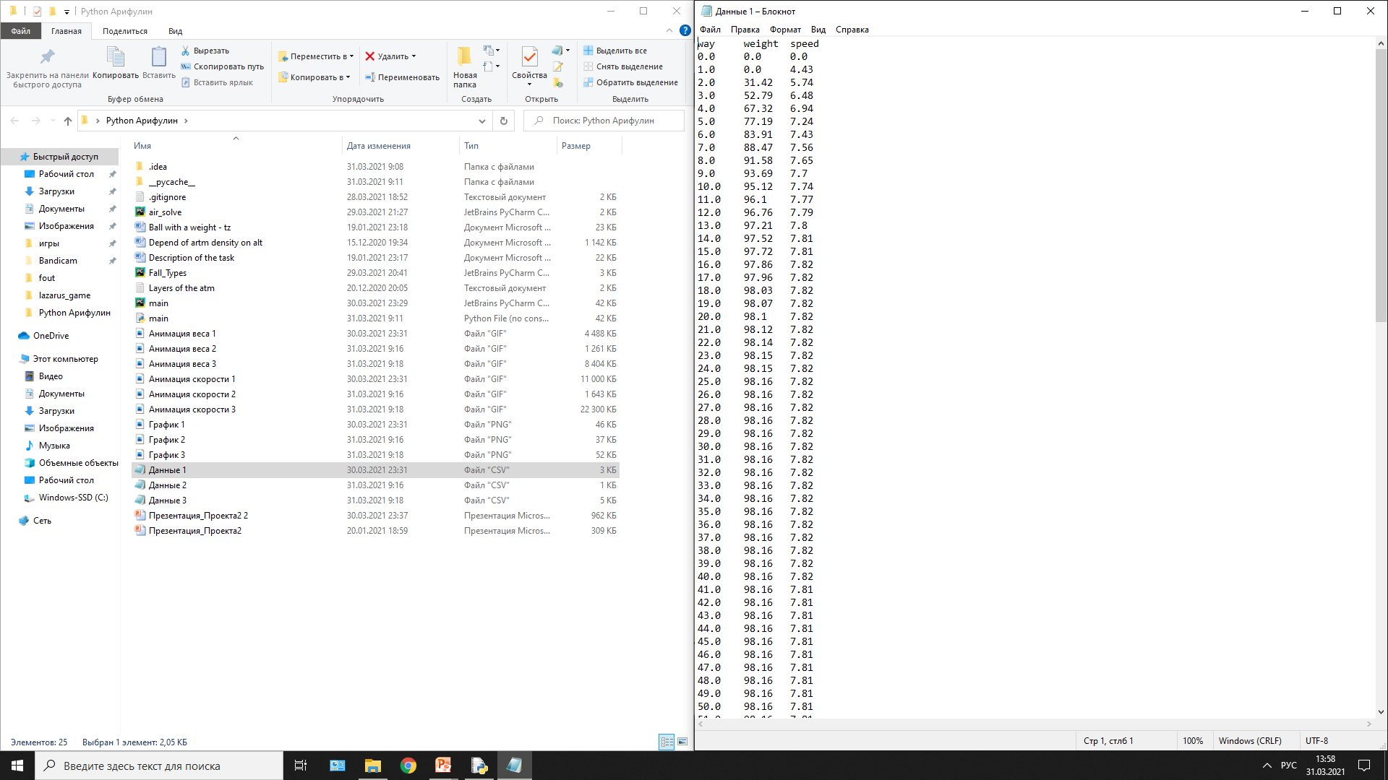
Сохранение результатов

Slide 17
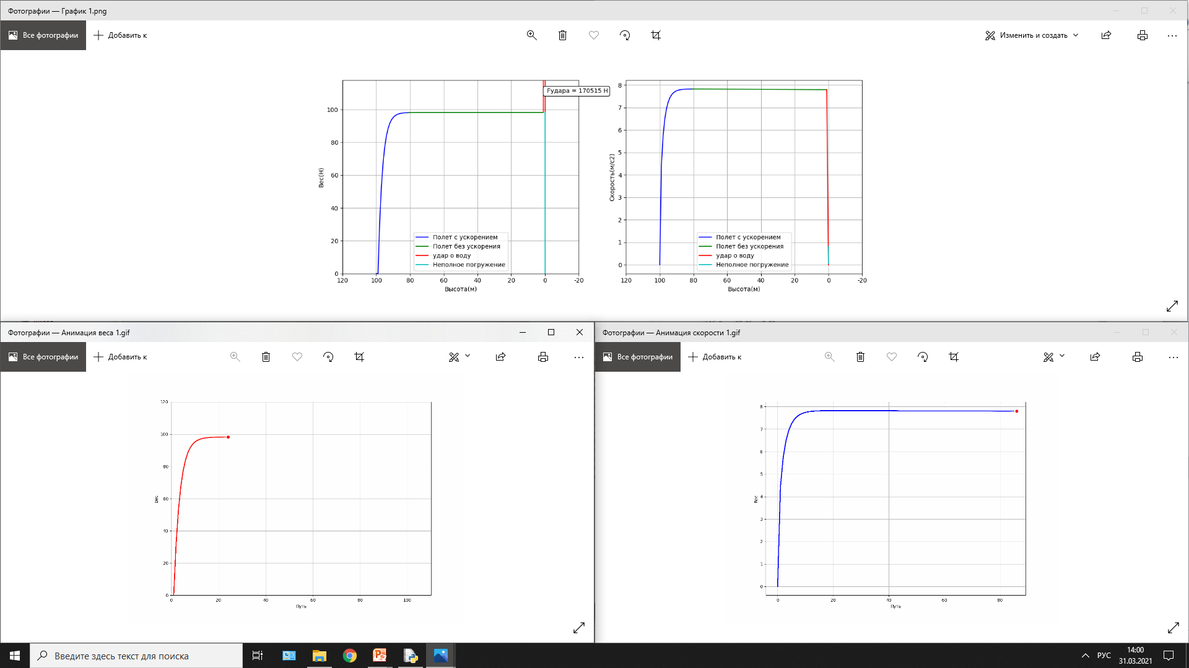
Сохранение результатов

Slide 18
Дополнительная задача

Slide 19
Задача
Даны 3 описания плотности воздуха в зависимости от высоты: 2 таблицы и образное описание.
Проанализировать и понять какое описание лучше использовать.

Slide 20
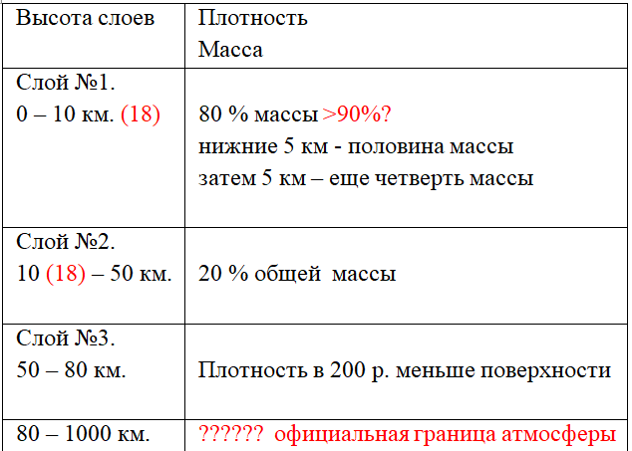
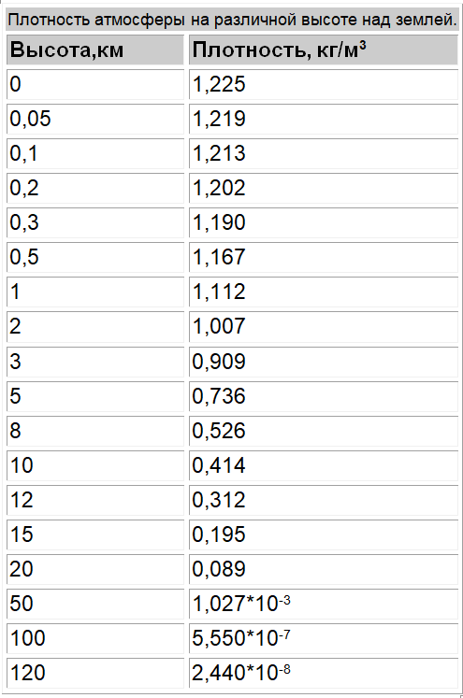
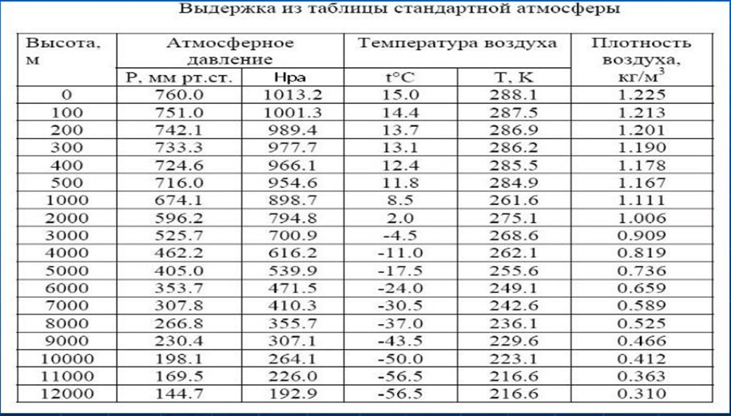
Образное описание
Таблица 1
Таблица 2

Slide 21
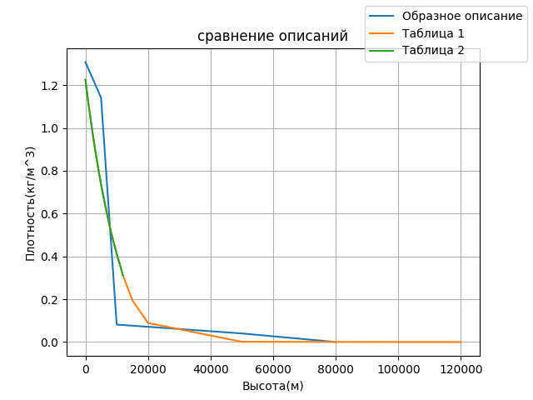
Анализ

